Slide 1


20194111 최민규
7장 실습과제
운영체제

Slide 2
과제 내용
유한 버퍼의 생산자, 소비자 프로그램을 세마포(C, 자바,파이썬 등)를 적용한 멀티스레드 프로그램으로 변환하여 작성
(p.335 그림 7.9, p.337 그림 7.11 참조 )
-생산 및 소비되는 데이터는 임의의 응용 데이터
-소스 프로그램 및 설명
-실행 예
운영체제

Slide 3
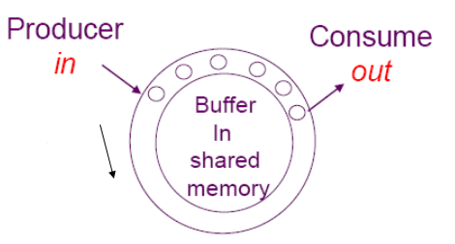
20194111최민규 운영체제
SUB TITLE :// 프로그램 설계
유한 버퍼 생산자 – 소비자 프로그램 설계 *세마포 이용
10개의 정수를 저장할 수 있는 유한 버퍼
*자바에서의 세마포(Semaphore) 동작
1. acquire(): 세마포를 획득하고, 만약 세마포가 이미 다른 프로세스나 스레드에 의해 획득되었다면 해당 프로세스나 스레드가 세마포를 해제할 때까지 대기.
2. release(): 세마포를 해제하고, 대기 중인 다른 프로세스나 스레드에게 세마포를 사용할 수 있음을 알림.
*세마포는 내부적으로 카운터를 유지
*해당 카운터 값을 기준으로 프로세스나 스레드의 실행 흐름을 제어
*카운터 값은 초기에 설정
*acquire() 호출 시 카운터 값을 감소 *release() 호출 시 카운터 값을 증가
스레드1 (Producer)
0 ~ 14 까지 정수를
버퍼에 추가
0 ~ 14 까지 정수를
버퍼에서 꺼내 출력
스레드2 (Sonsume)
-위와 같은 유한 버퍼의 생산자 – 소비자 프로그램을 설계.
-작성 환경은 java언어, eclipse 이용.’
-4장 과제, 6장 과제에서 작성했던 프로그램에 세마포 동작 추가

Slide 4
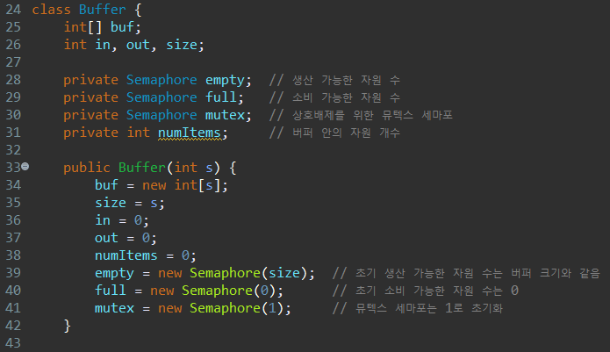
20194111최민규 운영체제
SUB TITLE :// 코드 작성
Buffer 클래스
앞의 과제에서 작성했던 클래스에 세마포 변수
추가.
empty: 버퍼에서 생산 가능한 자원의 수.
초기에는 버퍼의 크기와 동일한 값으로 초기화.
full: 버퍼에서 소비 가능한 자원의 수.
초기에는 0으로 초기화.
empty, full 세마포를 통해 버퍼가 비어있거나 꽉 찬 경우 표시.
mutex: 상호 배제(mutual exclusion)를 구현하기 위해 사용되는 변수. 1로 초기화. ( 0, 1 값만 가짐)
잠금(locked)과 잠금 해제(unlocked) 상태 표현을 통해 임계 구역을 상호 배제.

Slide 5
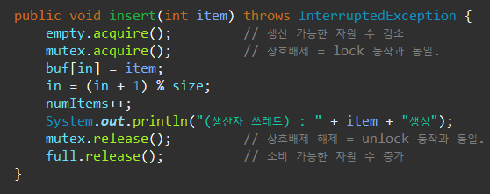
20194111최민규 운영체제
SUB TITLE :// 코드 작성
Buffer 클래스 – insert 메서드
empty 세마포를 통해 버퍼가 꽉 찼는지 확인
(empty 세마포가 0일 때 버퍼 꽉 찬 상태)
mutex 세마포를 통해 상호배제.
임계구역 내에서 버퍼에 값 삽입.
full 세마포 값 증가.
임계 구역

Slide 6
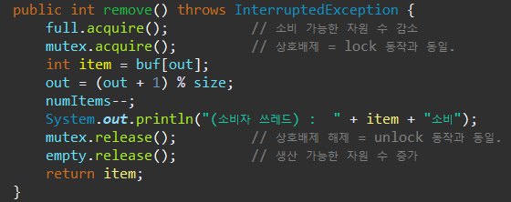
20194111최민규 운영체제
SUB TITLE :// 코드 작성
Buffer 클래스 – remove 메서드
full 세마포를 통해 버퍼가 비었는지 확인
(full 세마포가 0일 때 버퍼 빈 상태)
mutex 세마포를 통해 상호배제.
임계구역 내에서 버퍼에서 값 꺼냄.
empty 세마포 값 증가.
임계 구역
임계 구역

Slide 7
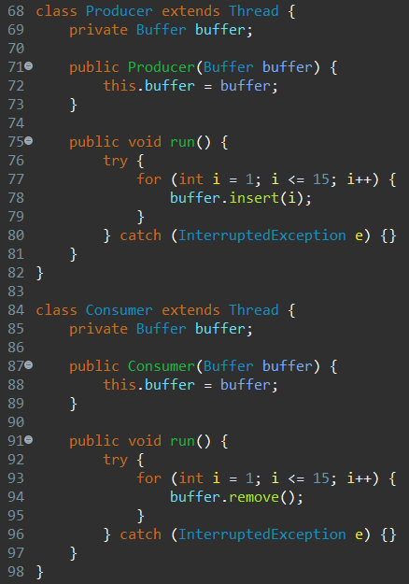
20194111최민규 운영체제
SUB TITLE :// 코드 작성
생산자 스레드와 소비자 스레드 클래스
(생산자 스레드)
생산자를 통해 버퍼 객체를 인수로 받음.
1부터 15까지 버퍼에 값 삽입 동작.
(소비자 스레드)
생산자를 통해 버퍼 객체를 인수로 받음.
1부터 15까지 버퍼에서 값을 꺼내는 동작.

Slide 8
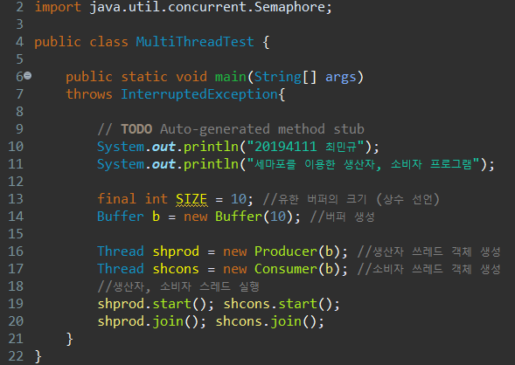
20194111최민규 운영체제
SUB TITLE :// 코드 작성
메인 메서드
*세마포 이용을 위해 java.util.concurrent.Semaphore를 import.
버퍼 사이즈 10을 상수로 선언,
버퍼 객체와 각 스레드 객체를 생성하고 실행.

Slide 9
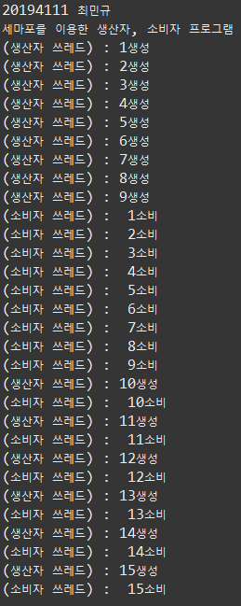
20194111최민규 운영체제
SUB TITLE :// 실행결과
실행결과
크기가 10인 유한 버퍼에
생산자 스레드, 소비자 스레드가 각각 1~15를 삽입, 삭제하는 과정을 확인할 수 있었다.

